Slide 1
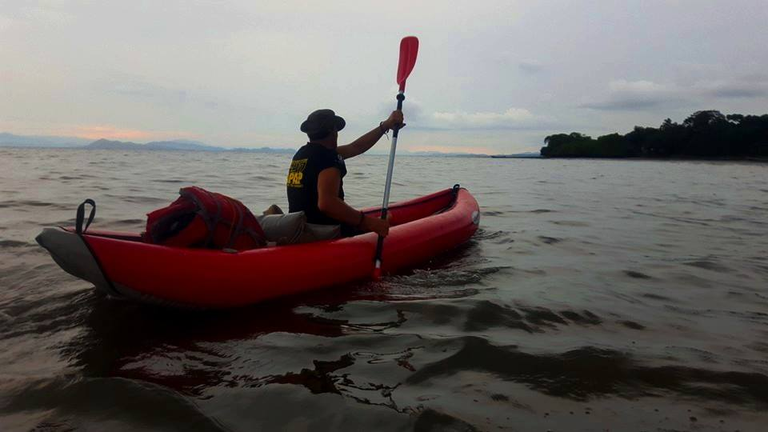

ECO
Expedition & Exploration Consulting Operator
Presentación para Seniors Management Nationals Advisors (SMNA)
JS

Slide 2
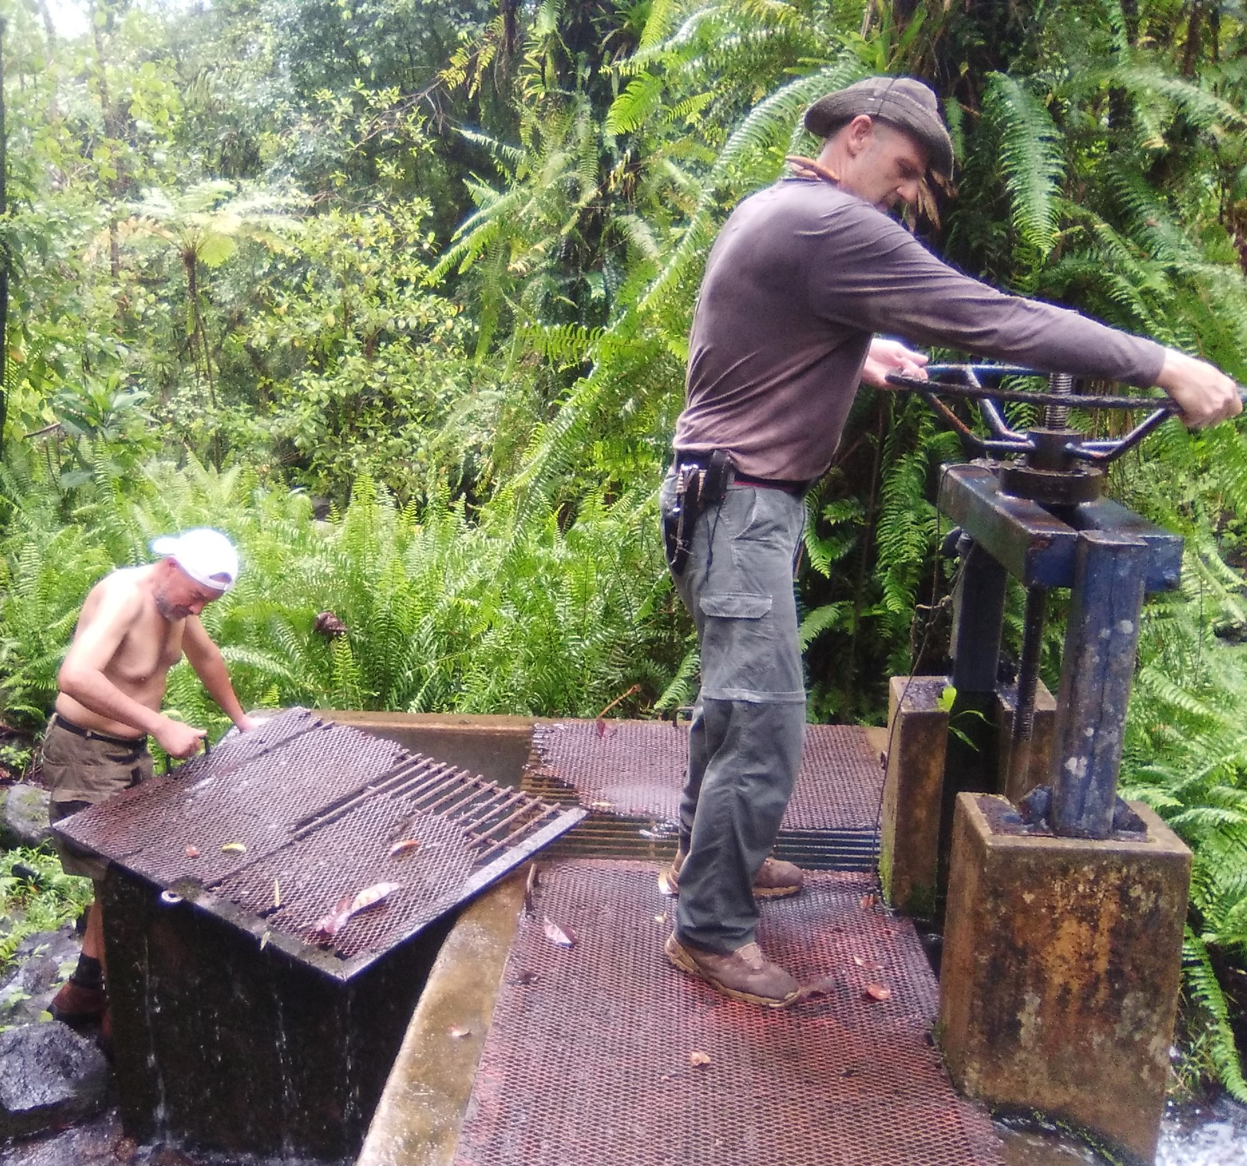
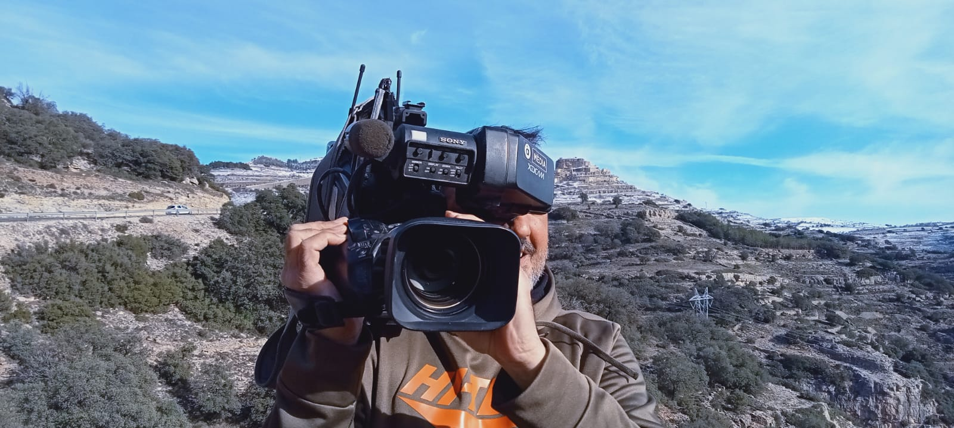

PROGRAMA DE FORMACION & CONSULTORIA
PARA EXPEDICIONES EN AREAS REMOTAS
Bienvenidos a esta presentación integral sobre nuestro programa de formación y servicios de consultoría para expediciones en áreas remotas.
A lo largo de esta exposición, exploraremos los componentes esenciales de nuestro programa, las variables clave a considerar, y los beneficios tanto para participantes como para las comunidades locales.
Con años de experiencia en el campo de las expediciones, nuestro objetivo es ofrecerles una visión completa de como ayudarles a desarrollar las habilidades necesarias para enfrentar los desafíos únicos que representan los entornos remotos, siempre con un enfoque de Seguridad Y sostenibilidad y Excelencia
JS
por JM Solana (Lobo)

Slide 3
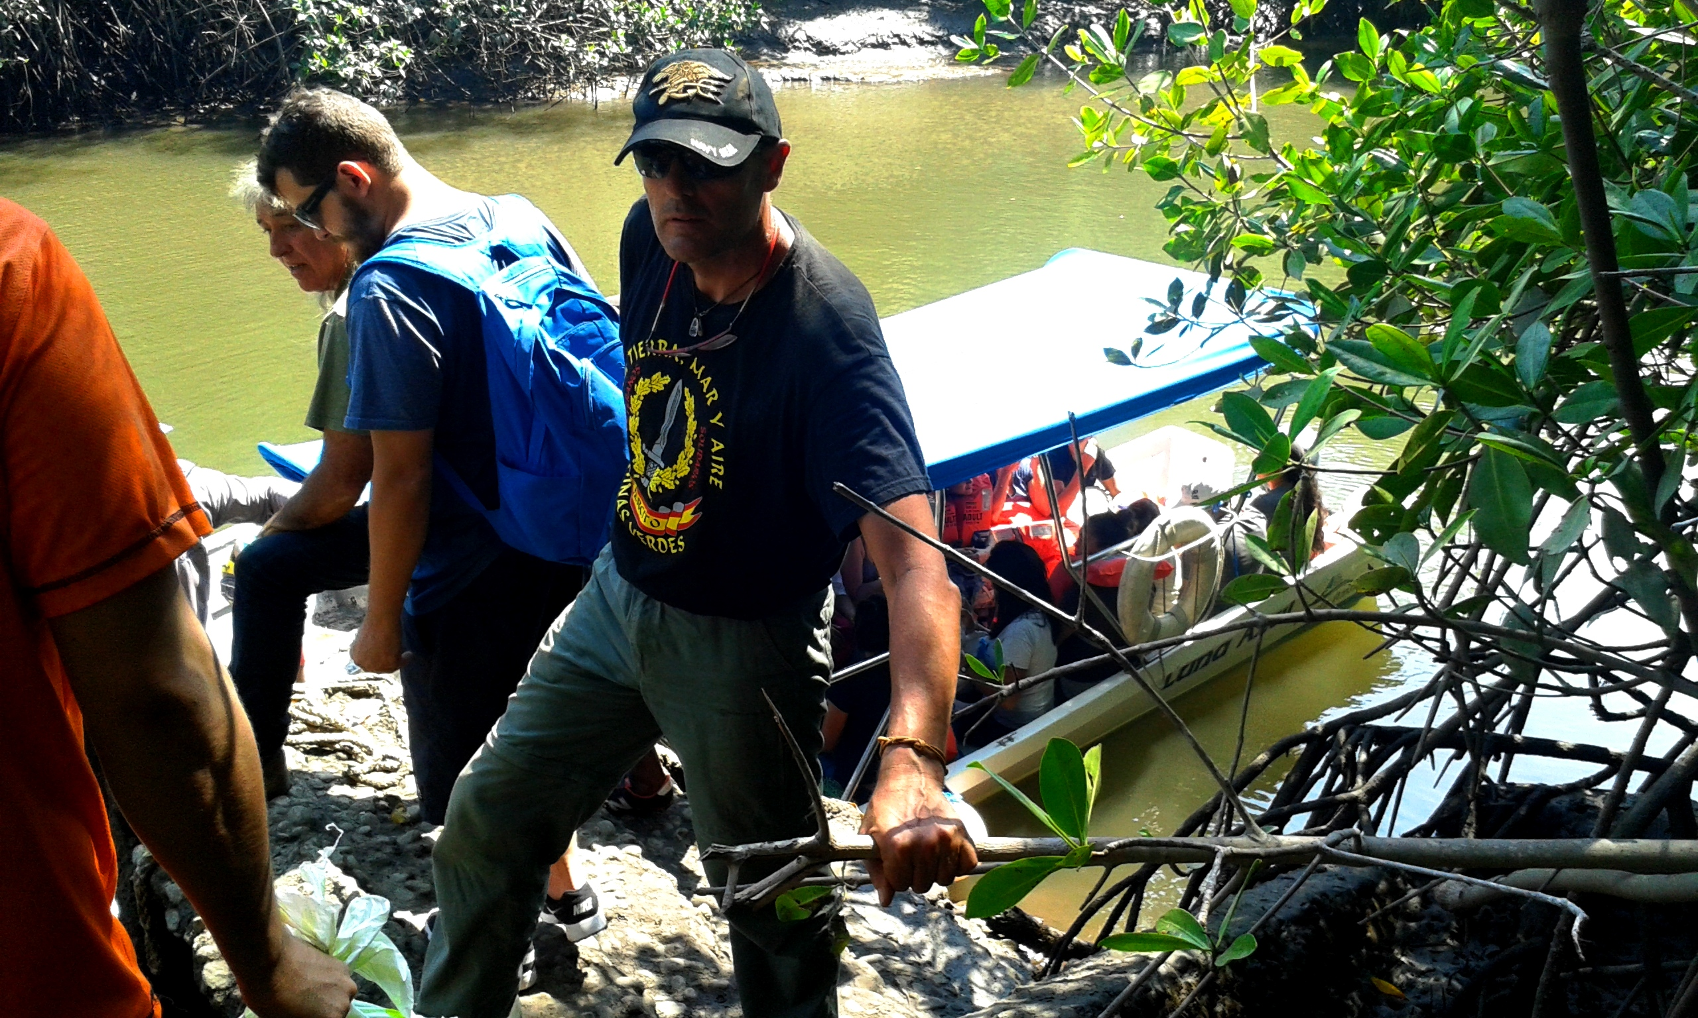





Contexto & Objetivos del Programa
Importancia de las Expediciones
Capacitación Técnica
Las expediciones en áreas remotas ofrecen oportunidades únicas de exploración, investigación y crecimiento personal, requiriendo formación especializada para garantizar seguridad y éxito.
Nuestro programa busca desarrollar habilidades técnicas y de seguridad esenciales para entornos desafiantes, promoviendo el trabajo en equipo y liderazgo efectivo.
Conciencia Ambiental
Fomentamos el respeto por los ecosistemas y culturas locales, integrando prácticas sostenibles en todas nuestras actividades y formaciones.

Slide 4

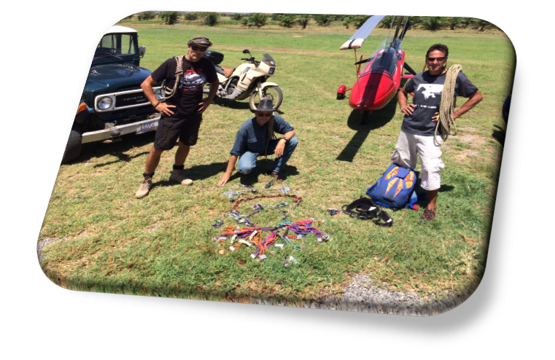
Componentes del Programa
Formación Teórica
Servicios de Consultoria
Conocimientos fundamentales sobre geografía, climatología, primeros auxilios y logística de expediciones. Incluye módulos especializados según el tipo de entorno: montaña, selva, desierto o polar.
Planificación detallada de expediciones, evaluación profesional de riesgos y diseño de itinerarios personalizados. Asesoramiento experto para optimizar recursos y garantizar la Seguridad.
Formación Práctica
Apoyo Logístico
Simulaciones realistas, prácticas en campo y entrenamiento con equipamiento especializado.
Gestion integral de transporte, alojamiento y trámites de permisos legales. Facilitamos todos los aspectos operativos para que la expedición se desarrolle sin contratiempos.
Desarrollamos escenarios que replican condiciones reales para preparar a los participantes ante cualquier situación.

Slide 5
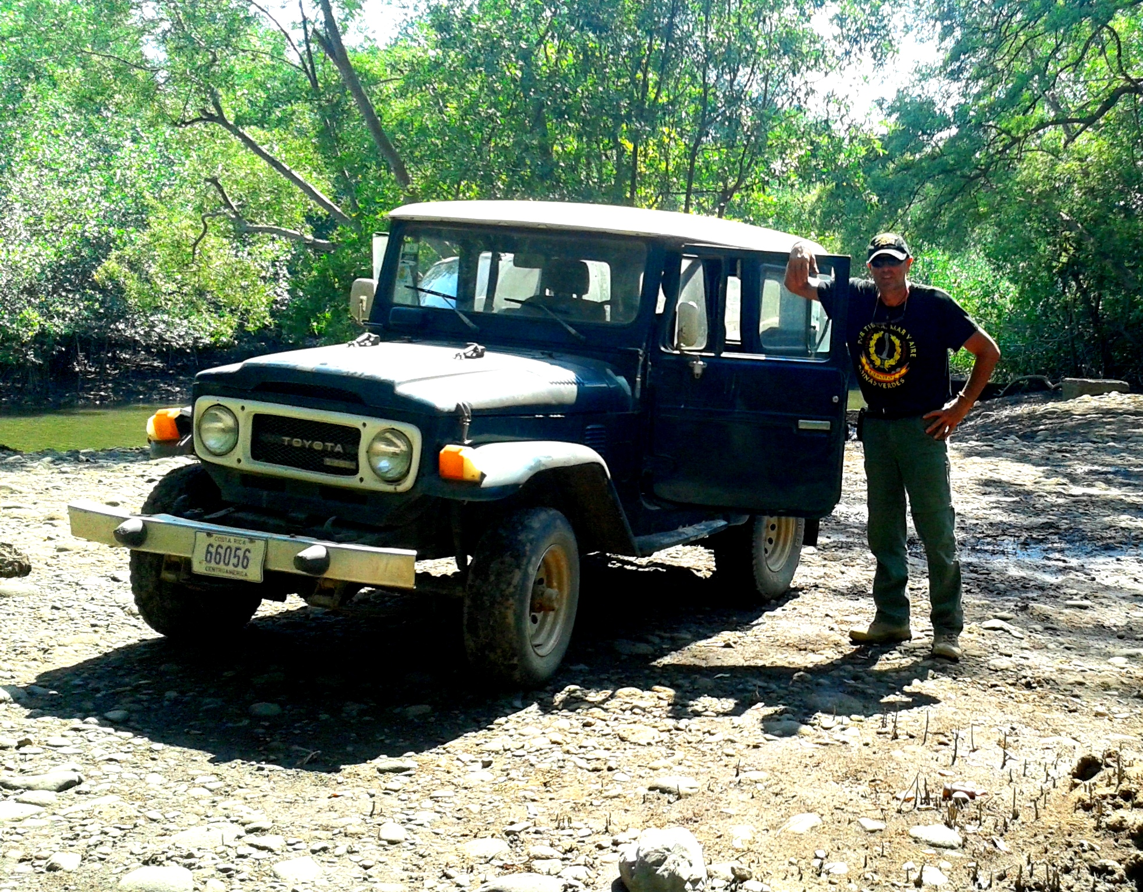
Consultoría
Lo que ofrecemos
- Apoyo a la planificación en Expediciones y Misiones comerciales.
- Enlace con las partes interesadas locales y los propietarios de tierras para facilitar el acceso y los permisos.
- Gestión de Provisión de Equipos, Sistemas y procedimientos y Soporte Vital para las fases de ejecución de su operación.
- Gestión de riesgos y análisis de amenazas para operaciones en zonas remotas, aisladas y hostiles.
- La capacidad de desplegar uno de nuestros expertos con su equipo para brindar asesoramiento y apoyo en el terreno.
- Realizamos Proyectos y Capacitación en Expediciones en Áreas Remotas, ofrecemos facilitación de proyectos de alta calidad y programas de capacitación a medida. Respondemos a las necesidades de los clientes, con un equipo de expertos líderes en la industria, SIWA está a la vanguardia de las prácticas innovadoras de gestión e instrucción de Instructores expertos en áreas remotas para proyectos científicos y comerciales.
- Un Operador Certificado por SIWA (Survival Instructors World Association), siente una auténtica pasión por mundo de la expedición científica y comercial, con un profundo conocimiento y enfoque en la gestión de riesgos que sustenta todas las acciones implicadas.
- Un Operador garantiza el mejor de los resultados posibles operativos en cada expedición. Siendo su objetivo la seguridad operacional de sus clientes, en el tiempo pactado y dentro del presupuesto. a la vez que garantiza la integridad reputacional de su organización.

Slide 6
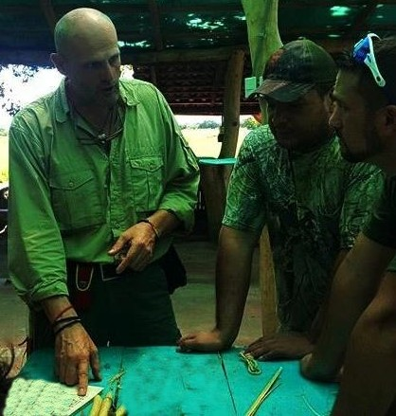
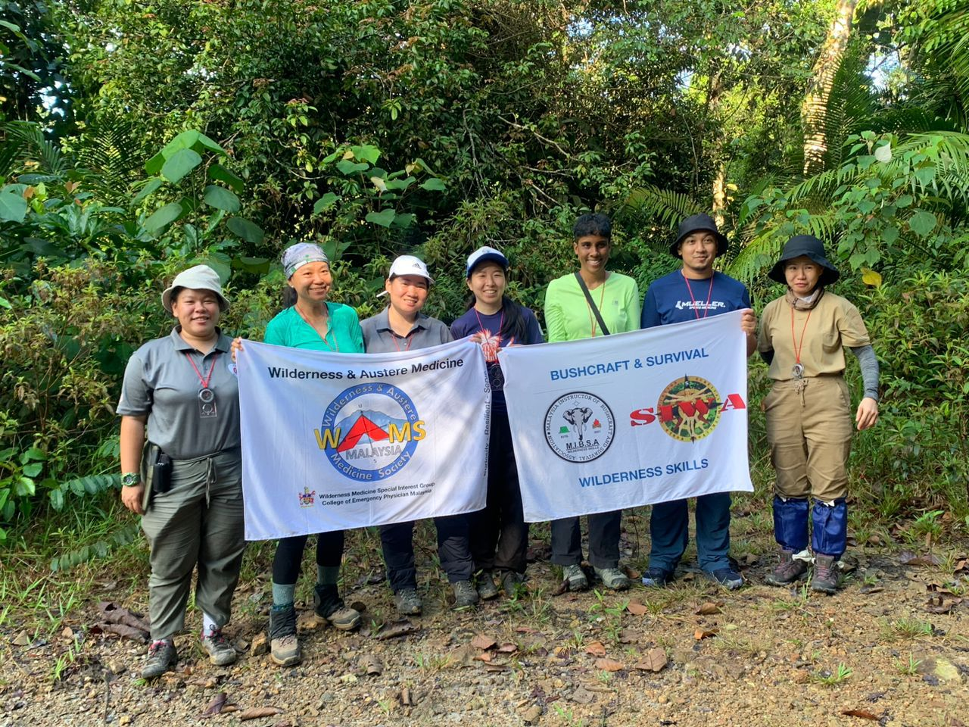
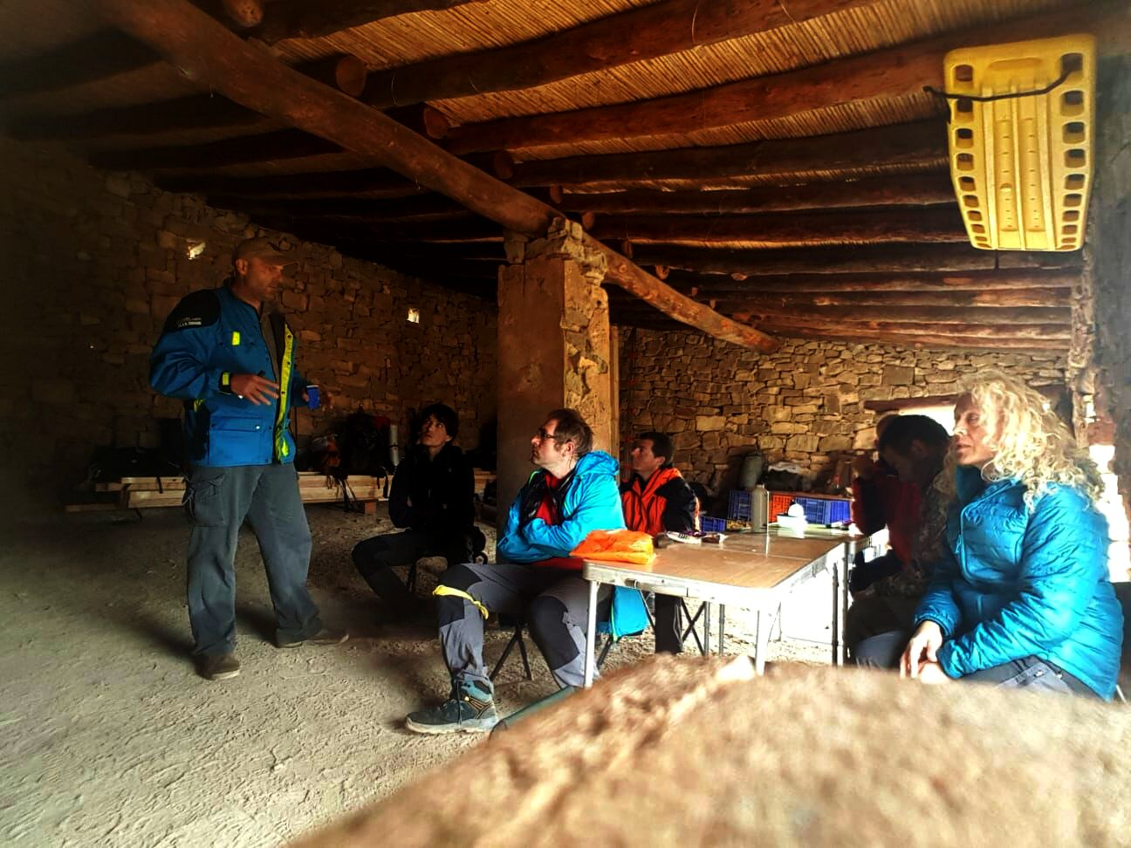
Programa de Capacitación
Lo que ofrecemos
SIWA Expeditions ofrece este Curso como paquete integral de Capacitación único en el sector a nivel internacional para apoyar a profesionales que presten servicio a personas u organizaciones involucradas en disciplinas Científicas de Conservación, Gestión de Ecosistemas y Misiones comerciales que impliquen despliegues y necesitan operar en zonas remotas o aisladas.

Slide 7
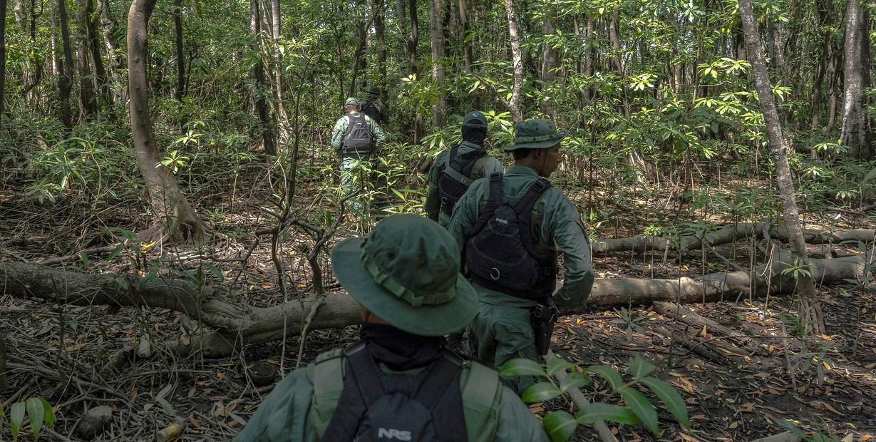








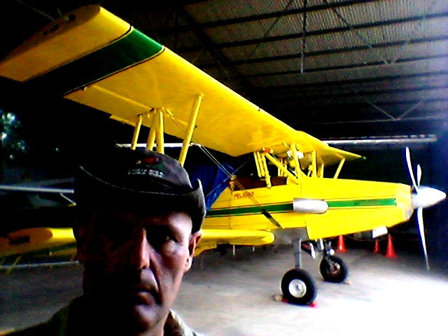


Variables a considerar
Recursos y Equipamiento
Seleccionamos la tecnología,
materiales y personal especializado adecuados para cada tipo de expedición
Ubicación y Duración
Seguridad y Salud
Consideramos zonas específicas y tiempos óptimos tanto para la expedición como para el entrenamiento previo.
Implementamos protocolos rigurosos, seguros específicos y planes de actuación medica en zonas remotas.
Perfil de Participantes
Adaptamos nuestros programas según la experiencia previa, edades e intereses específicos de cada grupo.
Aspectos Culturales
Promovemos el respeto por comunidades locales y ecosistemas en todas nuestras actividades.

Slide 8

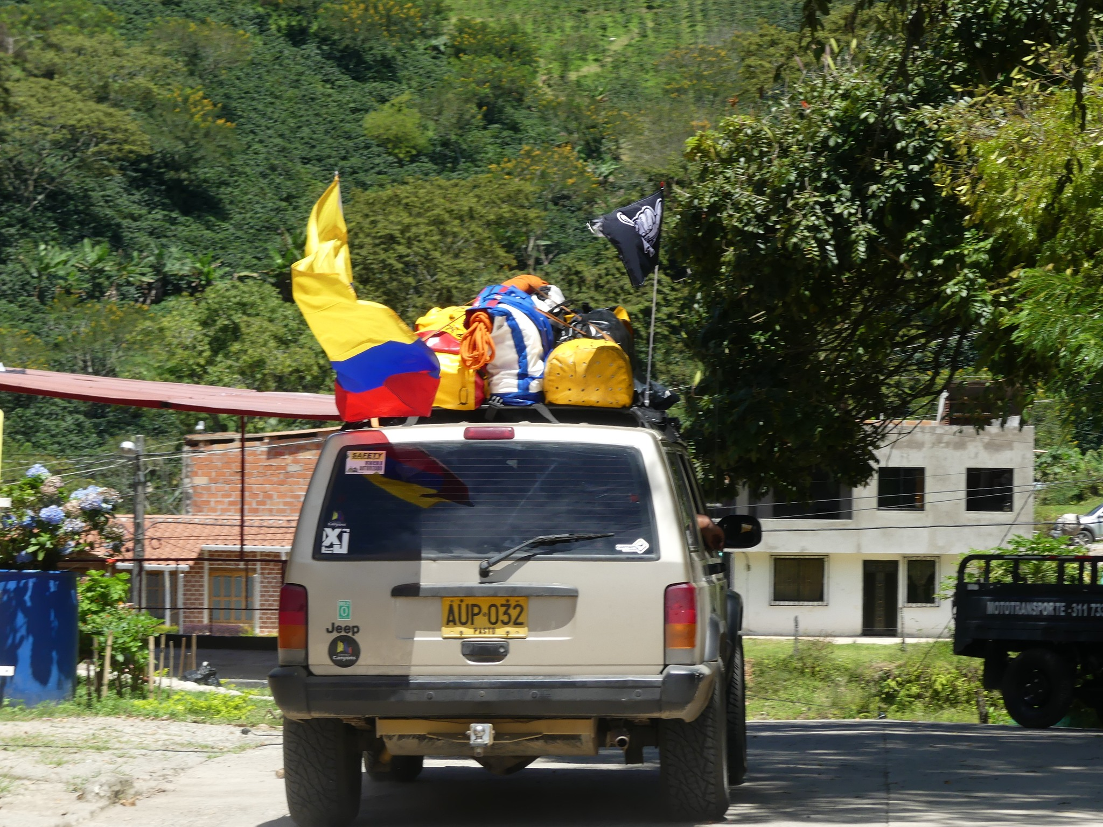






Modelo de Negocio & Estructura de Precios
Servicios Premium
Expediciones personalizadas con consultoría integral
Ejecución de Expediciones
50-60% del costo total
Consultoría Previa
30-40% del costo total
Nuestro modelo de negocio combina servicios de consultoría especializada con la ejecución práctica de expediciones comerciales y científicas. La estructura de precios se basa en un ratio donde la consultoría representa aproximadamente el 35% del costo total, mientras que la ejecución en campo constituye el 50-60%, con un margen de beneficio del 10-20%.
Por ejemplo, si el costo de consultoría es de $10,000, el precio total aproximado sería de $28,571. Ofrecemos diferentes paquetes adaptados a las necesidades específicas de cada cliente, con tarifas ajustables según la complejidad, duración y servicios adicionales requeridos.

Slide 9
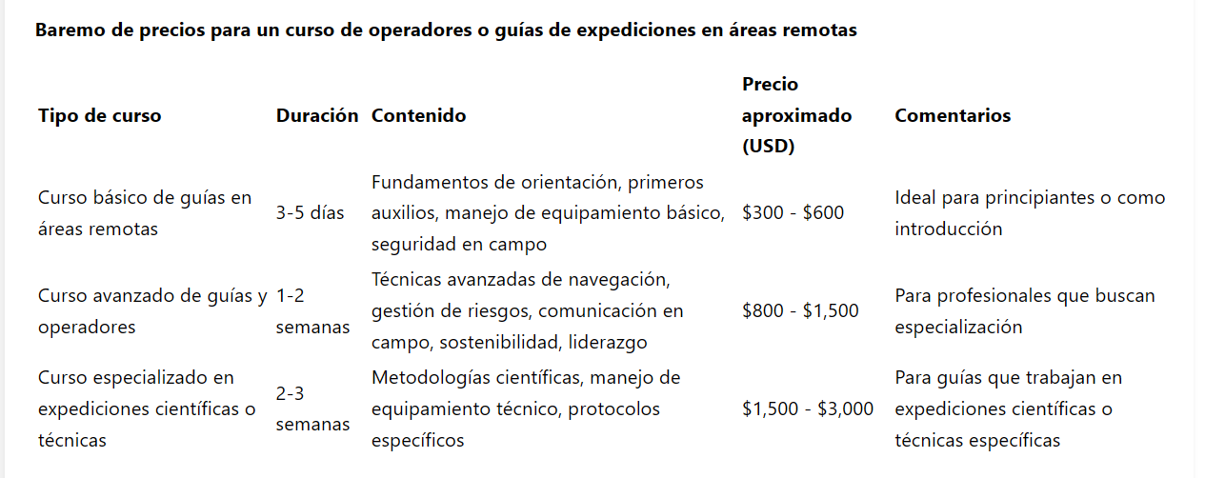




Modelo de Negocio & Estructura de Precios
Servicios Premium
Expediciones personalizadas
con consultoría integral
Ejecución de Expediciones
50-60% del costo total
Consultoría Previa
30-40% del costo total
Nuestro modelo de negocio combina servicios de Consultoría especializada con la ejecución práctica de Expediciones Comerciales y Científicas. La estructura de precios se basa en un ratio donde la Consultoría Previa representa aproximadamente el 35% del costo total, mientras que la ejecución de Campo Expediciones, constituye el 50-60%.
Por ejemplo, si el costo de consultoría es de $10,000, el precio total aproximado sería de $28,571. Ofrecemos diferentes paquetes adaptados a las necesidades específicas de cada cliente, con tarifas ajustables según la complejidad, duración y servicios adicionales requeridos.

Slide 10





Perfil ideal del Consultor/Instructor
Formación Académica
Titulo Universitario y/o Titulación académica federativa o profesional con experiencia práctica y Certificaciones especializadas.
Experiencia Profesional
Mínimo 5 años en expediciones y liderazgo de equipos
Habilidades Técnicas
Dominio en orientación, seguridad y gestión de riesgos
Liderazgo
Excelente comunicación y capacidad para motivar equipos
El Consultor/Instructor ideal combina una sólida formación académica con experiencia práctica en el campo. Debe poseer certificaciones como Wilderness First Responder (WFR,EFR, TECC), formación en liderazgo y gestión de equipos, junto con habilidades técnicas en navegación, seguridad y manejo de equipamiento especializado.
Además de sus competencias técnicas, debe demostrar excelentes habilidades interpersonales, adaptabilidad ante situaciones imprevistas y un compromiso genuino con la seguridad y sostenibilidad en entornos remotos.

Slide 11
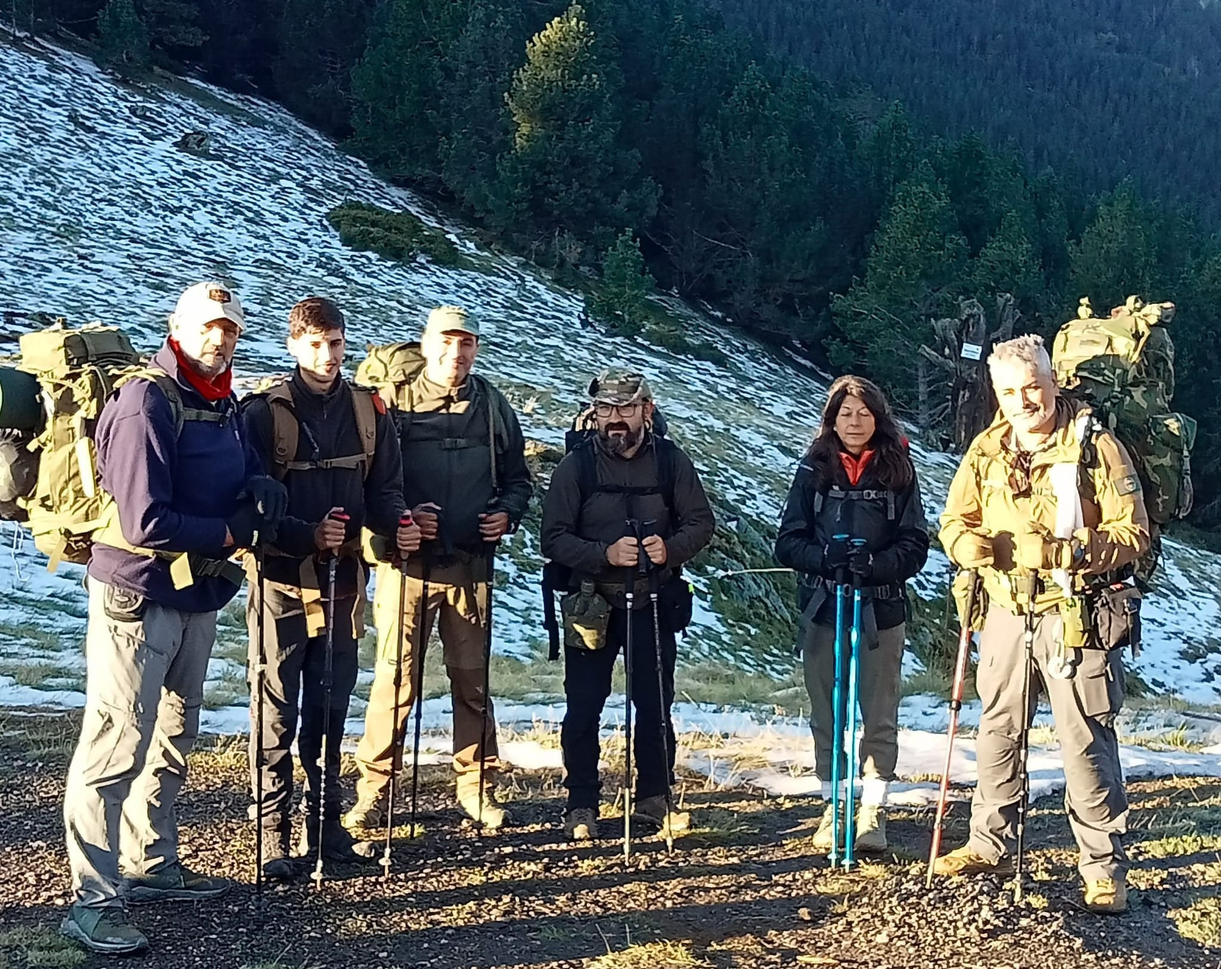
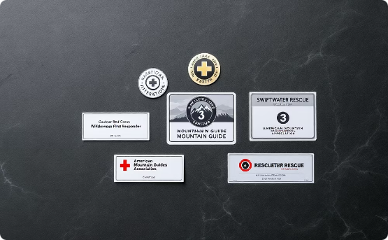


Certificaciones de la Competencia
& Mercado Potencial
Certificaciones de la competencia
Mercado Potencial
Caso de Éxito
Las certificaciones más valoradas incluyen Wilderness First Responder (WFR), Wilderness Emergency Medical Technician (WEMT), y certificaciones de la International Federation of Mountain Guides Associations (IFMGA). Estas acreditaciones garantizan conocimientos en primeros auxilios, rescate y liderazgo en entornos salvajes.
Nuestros servicios son demandados por empresas de turismo de aventura, instituciones científicas, ONGs dedicadas a la conservación, compañías de exploración y minería, agencias gubernamentales y organizaciones internacionales. Este diverso mercado requiere servicios especializados para expediciones en áreas de difícil acceso.
ExplorAventuras S.A. ha logrado una facturación anual de USD 5 millones ofreciendo servicios similares. Su éxito se basa en la diversificación de servicios, certificaciones internacionales, un equipo altamente capacitado y el uso de tecnología avanzada para la planificación y seguridad de expediciones.

Slide 12
Casos de éxito de la competencia I
The Explorers Club
Organización de Expediciones Científicas Globales
Descripción: El Explorers Club es una organización internacional que apoya a científicos, investigadores y aventureros que realizan expediciones en todos los rincones del planeta. Aunque no es una empresa comercial por sí misma, organiza, financia y apoya expediciones científicas y de exploración, promoviendo el avance del conocimiento humano a través de la exploración.
Servicios: El club promueve una amplia gama de expediciones, que van desde el estudio de la biodiversidad en selvas tropicales hasta la exploración de nuevas fronteras geológicas en regiones inhóspitas. También han apoyado viajes de expedición al espacio.
Casos de Éxito: Han patrocinado importantes expediciones, como la expedición que exploró las primeras cavidades subterráneas en China y la expedición que mapeó la región más remota de la selva del Amazonas, descubriendo nuevas especies y ecosistemas.
Sitio web: https://www.explorers.org/
Mountain Travel Sobek
Expediciones de Aventura y Científicas en Regiones Montañosas
Descripción: Mountain Travel Sobek (MTS) es una empresa de turismo de aventura que organiza expediciones científicas y de exploración en las montañas más remotas del mundo. Especializada en trekking y expediciones a grandes altitudes, MTS también participa en la organización de proyectos de investigación científica relacionados con geología, climatología, y ecología en zonas montañosas.
Servicios: Además de su enfoque en el turismo de aventura, MTS organiza expediciones científicas a zonas montañosas de gran altitud como el Himalaya, los Andes y el Karakórum. Trabajan estrechamente con investigadores que se centran en estudios sobre la biodiversidad, las especies endémicas y el cambio climático.
Casos de Éxito: Han coordinado expediciones para el estudio del glaciar Perito Moreno en Argentina, para investigar el impacto del cambio climático, y han trabajado en Nepal con geólogos para estudiar la actividad sísmica en la región.
Sitio Web: https://www.mtsobek.com/

Slide 13
Casos de éxito de la competencia II
Terra Incognita Ecotours
Expediciones Científicas y Ecoturismo en Regiones Remotas
Descripción: Terra Incognita Ecotours es una empresa especializada en la organización de expediciones en entornos ecológicos y geográficos remotos, con un fuerte enfoque en la sostenibilidad y el ecoturismo. Trabajan en colaboración con científicos para realizar investigaciones en áreas poco exploradas del planeta, como las selvas tropicales, los desiertos, y las regiones de alta montaña.
Servicios: Además de las expediciones de ecoturismo, Terra Incognita organiza viajes científicos para estudiar la flora y fauna en peligro de extinción, el cambio climático y la degradación de los ecosistemas. Ofrecen experiencias inmersivas en áreas como el Amazonas, las selvas de Borneo, y las altas montañas de Perú.
Casos de Éxito: Han sido clave en la organización de expediciones en el Amazonas, trabajando con biólogos para catalogar nuevas especies de flora y fauna, y han colaborado con universidades en estudios de ecología y conservación en África y Asia.
Sitio web: https://ecotours.com/
International Expeditions (IE)
Expediciones Científicas y de Investigación en Regiones Exóticas. (Agencia generalista)
Descripción: International Expeditions (IE) es una empresa global que organiza expediciones en todo el mundo con un enfoque en la investigación y la conservación del medio ambiente. Ofrecen viajes para científicos y equipos de investigación, enfocándose en la biodiversidad, la ecología y la geología de zonas remotas.
Servicios: IE organiza expediciones de investigación científica en regiones como el África subsahariana, la selva amazónica, y el sudeste asiático. Trabajan en estrecha colaboración con instituciones científicas para llevar a cabo estudios sobre cambio climático, especies en peligro de extinción y geología de áreas inexploradas.
Casos de Éxito: Han patrocinado y facilitado expediciones de investigación en la selva amazónica para estudiar el impacto de la deforestación, y en las llanuras del Serengueti en África para investigar el comportamiento de especies animales y la biodiversidad de la región.
Sitio web: https://www.iexplore.com/

Slide 14
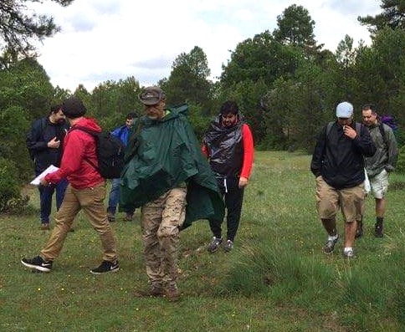





Beneficios & Conclusiones
Seguridad Optimizada
Reducción significativa de riesgos mediante protocolos profesionales y formación especializada.
Desarrollo de Habilidades
Participantes adquieren competencias técnicas y de liderazgo transferibles a múltiples contextos.
Impacto Positivo
Contribución a la conservación ambiental y fortalecimiento de capacidades locales.
Colaboración Estratégica
Oportunidades para alianzas con instituciones y organizaciones internacionales.
Nuestro programa integral de formación y servicios para expediciones en áreas remotas ofrece una solución completa para quienes buscan aventurarse en entornos desafiantes con seguridad y profesionalismo. Combinamos experiencia práctica, conocimientos técnicos y un enfoque sostenible para garantizar el éxito de cada expedición.
Les invitamos a colaborar con nosotros para desarrollar programas personalizados que se adapten a sus necesidades específicas. Estamos comprometidos con la excelencia y la innovación continua en el campo de las expediciones en áreas remotas.

Slide 15



Ratio de márgenes sobre facturación sobre Expediciones
SIWA /Senior Management National Advisor
Educación, Updates & Crossover y Servicios adicionales
Parte Teorica SIWA 100%
Parte Practica SMNA 90% / SIWA 10% (Certificacion y Registro)
Ejecución de Campo (Expediciones & Soporte Externo y Gestion de Incidencias)
90% SMNA
10% SIWA (Certificación y Registro)
Consultoría Previa
SIWA 50%
SMNA 50%
La estructura de porcentajes se basa en un ratio donde la Consultoría de la expedicion representa el 50% con asignación y reparto equitativo de tareas por ambas partes. Mientras que la Ejecución de Campo (Soporte externo y la Gestión de incidencias), constituye el 90% para SMNA. Correspondiendo a SIWA el 10%, por gestión de Registro y Certificación.
En el apartado de Educación, Updates & Crossover y servicios adicionales requeridos en la Parte teorica, es decir: contenidos, pensum y soporte pedagogico, evaluaciones y examen final, seran gestionados directamente por la Dirección Academica de SIWA. Constituye el 100%
En el apartado de Educación, Updates & Crossover y servicios adicionales requeridos en la Parte practica constituye un 90% para SMNA y un 10% para SIWA por gestión de Registro y Certificación.

Slide 16

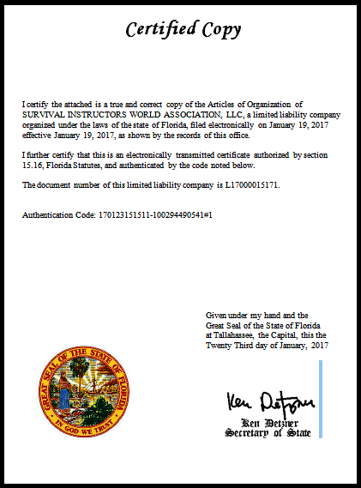



Beneficios & Conclusiones
Colaboración Estratégica Interna
ECO completa un panorama bastante amplio de diferentes tipos de expediciones, desde ecoturismo con un enfoque científico, hasta investigaciones más profundas sobre biodiversidad, cambio climático y conservación de ecosistemas. Cada una de ellas se caracteriza por su compromiso con la sostenibilidad, la investigación y la colaboración con científicos, lo que las convierte en actores clave en el ámbito de las expediciones científicas y comerciales en regiones remotas.
SIWA Fundada en el 2016 en el Estado de Florida como LLC y posteriormente en el Reino de España como Asociación profesional, Registrada en el Ministerio del Interior, Survival Instructors World Association esta incluida en el Registro de Asociaciones de Naciones Unidas.
Gracias por su atención

